Slide 1
AI 데이터 분석 · 데이터 기반 트렌드 분석
요즘 모기가
줄어든 걸까?
서울 빨간집모기 2008~2023년, 478주의 기록으로 확인하기
그래프를 그리는 건 어렵지 않습니다. 어려운 건 그게 무슨 의미인지 해석하는 일입니다.
Notes:
오늘은 결과 발표가 아니라 '어떻게 하는지'를 보여드립니다. 30분 동안 답이 두 번 뒤집힙니다.

Slide 2
우리가 늘 듣는 두 문장
"요즘 모기가 별로 없더라"
"날이 너무 더워져서 못 산대"
둘 다 그럴듯합니다. 그런데 확인된 적은 없습니다.
체감이 뚜렷한 주제는 곧 검증할 것이 있는 주제입니다
서울시는 2008년부터 매주 유문등으로 모기를 잡아 종별 개체수를 공개해 왔습니다
같은 기간 기상 자료를 나란히 놓으면 두 문장을 직접 확인할 수 있습니다
Notes:
체감은 데이터가 아니다. 하지만 체감을 데이터로 검증할 수는 있다.

Slide 3
오늘의 뼈대 — 답이 갈리는 네 지점
분석은 계산이 아니라 판단의 연속입니다. 오늘은 그 판단을 따라갑니다
①
②
③
④
어디까지 볼까
0을 어떻게 볼까
원자료를 믿을까
무엇과 비교할까
4~11월 전체 vs 여름만
진짜 0 vs 기록 오류
이상한 값을 발견했을 때
절대 기온 vs 평년 대비
네 지점 모두, 반대로 골랐다면 결론이 달라집니다.
각 지점에서 먼저 여러분께 여쭙겠습니다. "여기서 어떻게 하시겠어요?"
Notes:
이 슬라이드가 오늘의 지도. 각 갈림길에서 3초 멈추고 학생에게 물어볼 것.

Slide 4
어디서 자료를 구하나
같은 주제라도 어디서 받느냐에 따라 할 수 있는 분석이 달라집니다
출처
특징
이번 주제에는
공공데이터포털
정부·공공기관 자료가 가장 많음. 형식이 제각각
쓸 만한 게 있지만 흩어져 있음
Kaggle
정제된 자료가 많아 시작이 편함
한국 자료가 적음
서울 열린데이터광장
서울시 행정 자료. 주 단위 16년치가 그대로 있음
채택
서울시 보건환경연구원이 2008년부터 매주 유문등으로 채집한 모기 개체수를 종별로 공개합니다.
16년치 주 단위 시계열은 흔하지 않습니다
기상 자료는 Open-Meteo의 ERA5 재분석 자료를 API로 받아 붙였습니다
두 자료 모두 출처 표시 조건으로 자유롭게 쓸 수 있습니다
Notes:
데이터 출처를 명시하는 건 과제 요구사항이기도 하다. 라이선스도 확인할 것.

Slide 5
무엇을 받았나
478주
131,763
5,844일
16개
2008~2023년 4~11월
모기·기상 결합 완료
빨간집모기 누적
전체 모기의 85.9%
일 단위 기상 자료
기온·강수·습도
연도별 엑셀 시트
서식이 제각각
왜 빨간집모기 한 종만 보나
유문등은 빛으로 유인하는 장치라 집모기류가 압도적으로 많이 잡힙니다 (85.9%)
나머지 종은 주의 55~98%가 0마리라 시계열로 다룰 수 없습니다
주의 — 낮에 사람을 무는 흰줄숲모기는 16년 통틀어 477마리뿐입니다. 이 자료로는 "물리는 횟수"에 답할 수 없습니다
Notes:
데이터가 답할 수 있는 질문과 없는 질문을 먼저 구분하는 게 중요하다.

Slide 6
무엇을 알고 싶은지부터 적습니다
데이터를 열기 전에 질문을 정합니다
01
모기는 정말 줄고 있는가?
02
온도는 실제로 오르고 있는가?
03
기온 말고 영향을 주는 것이 또 있는가?
04
결국 "너무 더워서 여름에 줄었다"는 말은 맞는가?
2번이 중요합니다. "더워서 줄었다"를 따지려면 더워졌다는 전제부터 확인해야 합니다.
Notes:
전제를 확인하지 않고 결론부터 따지는 게 흔한 실수. 2번이 그걸 막는다.

Slide 7
이제 자료를 엽니다
그래서, 뭐가 보이나요?
가장 단순한 것부터 합니다. 그냥 그려보기.
Notes:
여기서부터 정제 구간. 지루해 보이지만 여기 판단이 뒤의 결론을 전부 바꾼다.

Slide 8
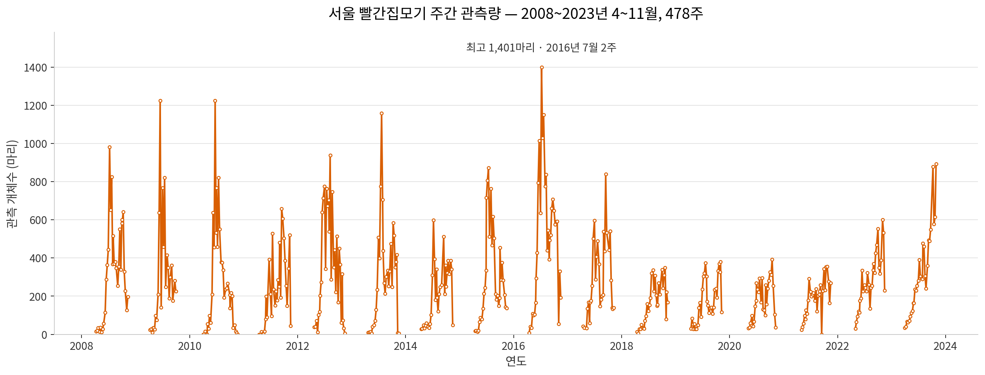
일단 그려보고, 기본 정보를 확인합니다
df.info()
478 entries
15 columns
Non-Null: 478
결측 0건
0마리 ~ 1,401마리
중앙값 225.5마리
평균 275.7마리
해마다 같은 봉우리가 반복되고 높이는 들쭉날쭉합니다.
정작 '16년간 늘었나 줄었나'는 안 보입니다.
계절에 따른 오르내림이 너무 커서 장기 변화를 덮고 있습니다.
Notes:
info()가 '결측 0'이라고 말한다. 이 말을 믿어도 될까? — 다음 슬라이드로.

Slide 9
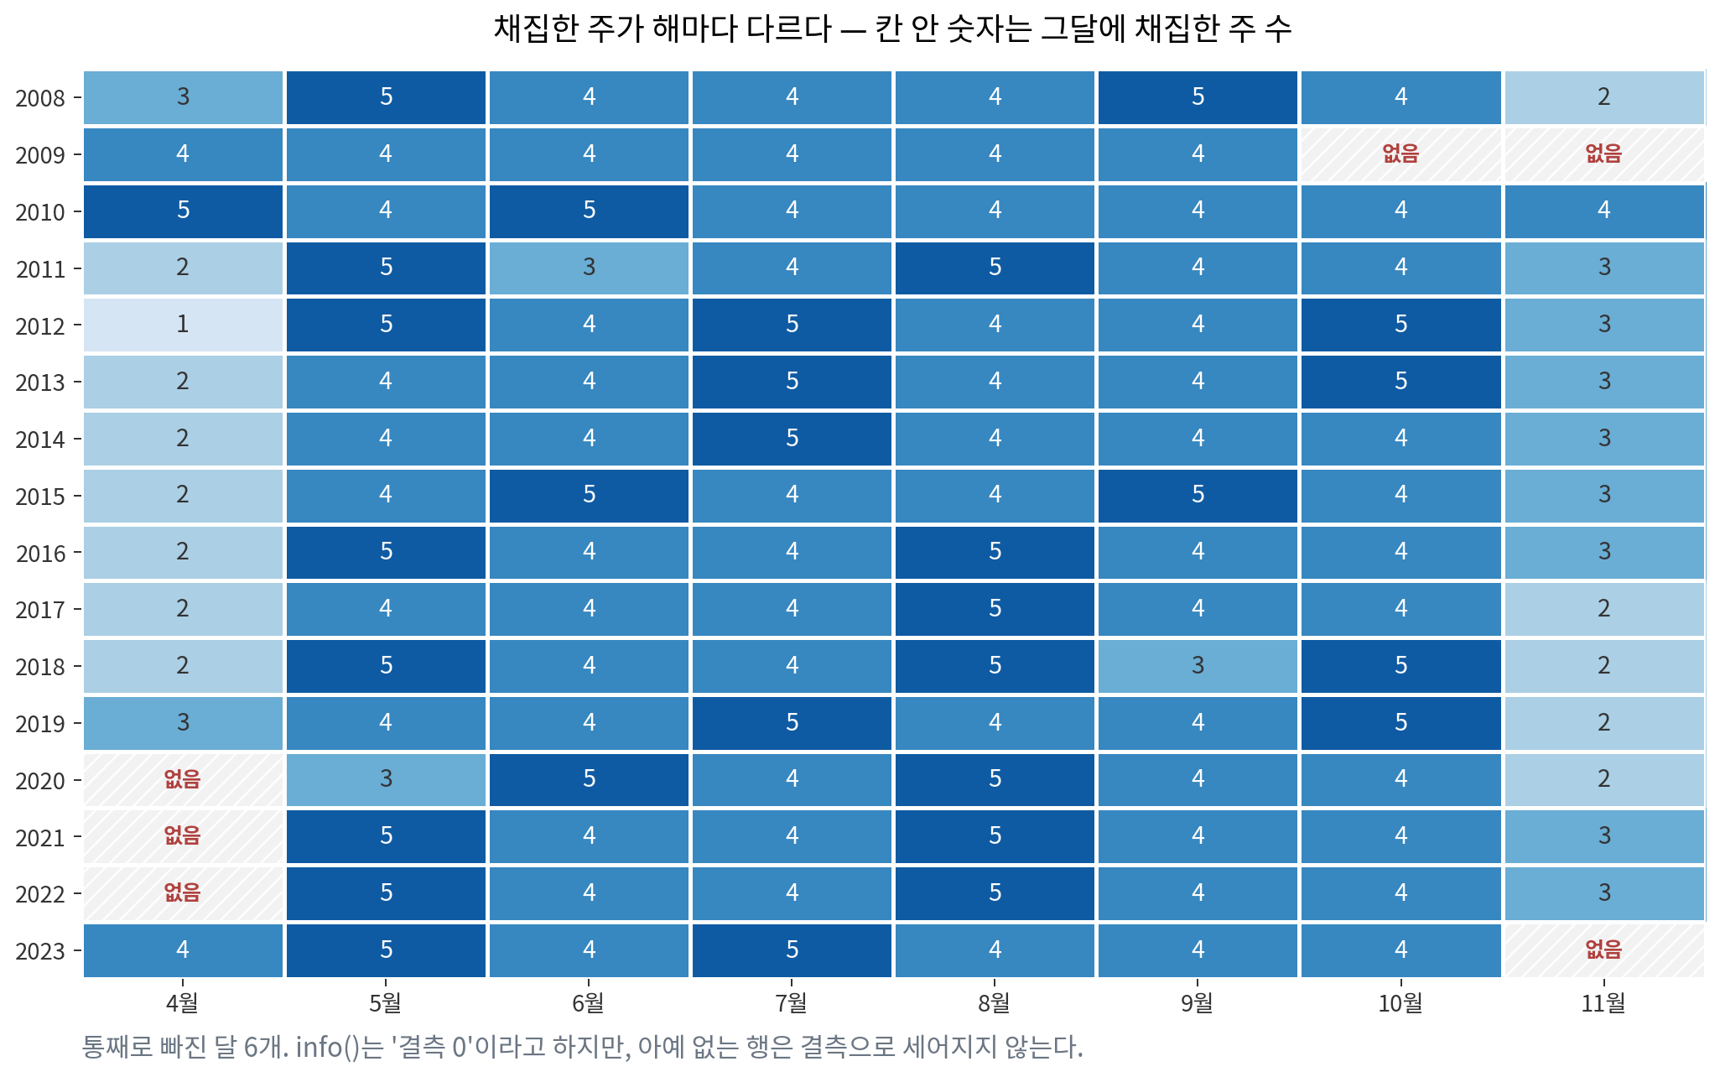
갈림길 ①
"결측 0"을 믿어도 될까요?
아예 없는 행은
결측으로 세어지지 않습니다
통째로 빠진 달이 6개
2009년은 10·11월 없음
2020~22년은 4월 없음
2023년은 11월 없음
월별 주 수도 1~5주로 제각각
그냥 연도별 평균을 비교하면
자료가 없어서 생긴 차이를
모기 수 변화로 읽게 됩니다
Notes:
여기서 물어볼 것: '연도마다 채집 기간이 다른데 어떻게 비교하시겠어요?' 답은 12번 슬라이드.

Slide 10
갈림길 ②
0마리인 주가 8개 있습니다. 다 같은 0일까요?
옆 칸(전체 모기 수)을 보면 성격이 갈립니다
주차
빨간집모기
전체 모기
판정
처리
2010 4월 1·5주, 11월 4주
0
0
진짜 0 (초봄·늦가을)
유지
2011 4월 3·4주
0
1
진짜 0에 가까움
유지
2021 9월 3주
0
2
채집이 거의 안 된 주
유지
2008 6월 1주
0
47
의심
제외
2009 9월 3주
0
418
기록 오류
제외
9월 성수기에 다른 종은 418마리가 잡혔는데, 전체의 86%를 차지하는 종만 정확히 0.
처리 기준 — 전체 모기가 30마리 이상인데 빨간집모기가 0인 주는 기록 오류로 보고 제외한다.
임의의 값을 채워 넣지는 않는다. 모르는 것은 모르는 채로 둔다. 480주 → 478주
Notes:
여기서 물어볼 것: '0마리인데 옆 칸이 418이면 어떻게 하시겠어요?' — 옆 칸이 있어서 판별이 된다는 게 핵심.

Slide 11
갈림길 ③
원자료를 믿어도 될까요?
서로 다른 연도의 같은 주차 값이 일치하는지 120개 연도쌍을 전수 검사했습니다
주차
2009
2010
2009·2010은 공통 22주 중 6주가 값까지 같습니다.
5월 3주
98
98
6월 1주
210
210
나머지 119개 연도쌍은 최대 1주만 일치합니다.
638·768·822 같은 세 자리 수가 우연히 겹칠 확률은 사실상 0입니다.
6월 2주
638
638
7월 1주
768
768
7월 2주
459
459
그래서 어떻게 했나
지우지 않았습니다. 어느 쪽이 맞는지
알 수 없으니까요. 검사 결과를 파일로
남기고 리포트 한계점에 밝혔습니다.
7월 3주
822
822
AI는 이걸 못 찾았습니다. 값을 눈으로 훑다가 사람이 발견했습니다.
Notes:
여기서 물어볼 것: '이상한 값을 찾았는데 어느 쪽이 맞는지 모르면?' — 지우는 것도 자료를 만드는 것.

Slide 12
계절을 걷어내는 법 — 코드는 한 줄입니다
갈림길 ①의 답. 각 주를 '그 월·주차의 평년값'으로 나눕니다
d["index"] = d.culex / d.groupby(["month", "week_of_month"]).culex.transform("mean")
7월 3주에 800마리 ÷ 7월 3주 평년 534마리 = 1.50배
4월이든 7월이든 모두 '평년 = 1.0' 기준이 되어 서로 비교할 수 있습니다
관측 기간이 다른 연도끼리도 공정하게 견줄 수 있습니다
평년값을 만들 근거가 부족한 주차(5개 연도 미만)는 제외했습니다 — 478주 → 463주
표본 2개로 만든 평균을 '기준선'이라고 부를 수는 없기 때문입니다
Notes:
이 한 줄이 이 분석의 절반. 학생이 겁먹지 않게 '이게 다입니다'라고 말할 것.

Slide 13
정제가 끝났습니다
이제 네 질문에 답합니다
여기까지가 준비. 지금부터가 분석입니다.

Slide 14
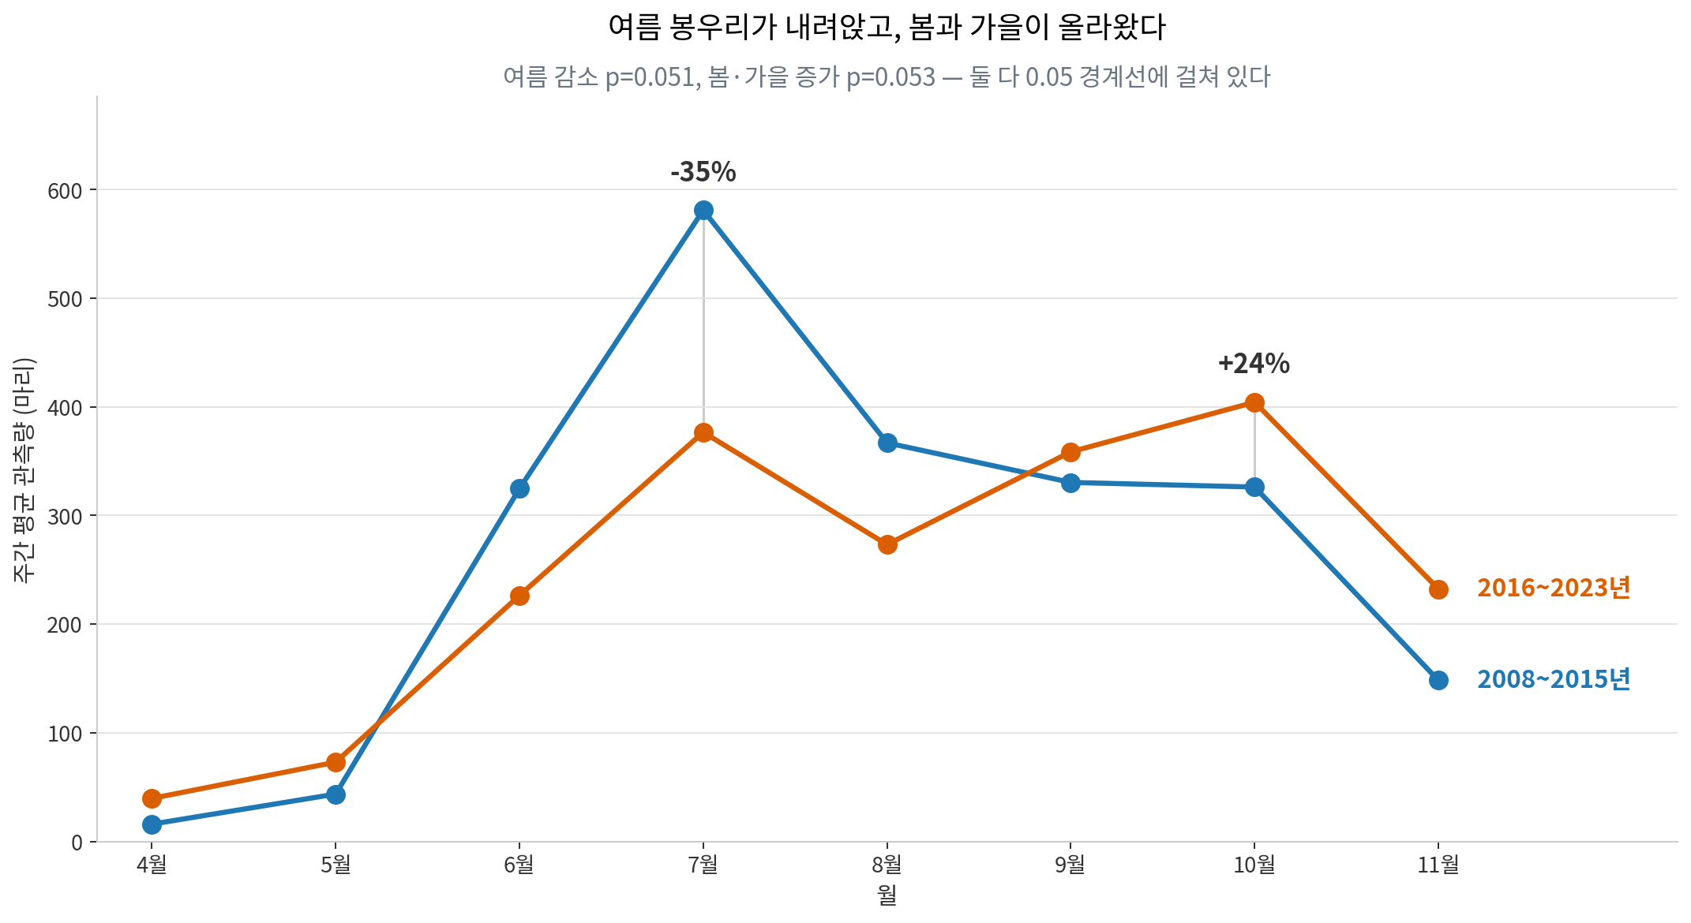
질문 1 — 모기는 정말 줄었는가
Notes:
첫 번째 반전. 전체는 p=0.881로 평평한데, 나누면 여름 −35% / 봄가을 +149%. 상쇄됐던 것.

Slide 15
질문 1의 답
모기는 줄지 않았습니다.
시기가 옮겨갔습니다.
전체 4~11월
변화 없음
p = 0.881
여름 6~8월
1.17배 → 0.84배
p = 0.051
봄·가을
0.84배 → 1.16배
p = 0.053
만약 6~10월만 잘랐다면 "줄었다"는 정반대 결론이 나왔을 겁니다. — 갈림길 ①
Notes:
p가 0.051, 0.053이라는 것도 정직하게 말할 것. 16개 점으로는 확정이 어렵다.

Slide 16
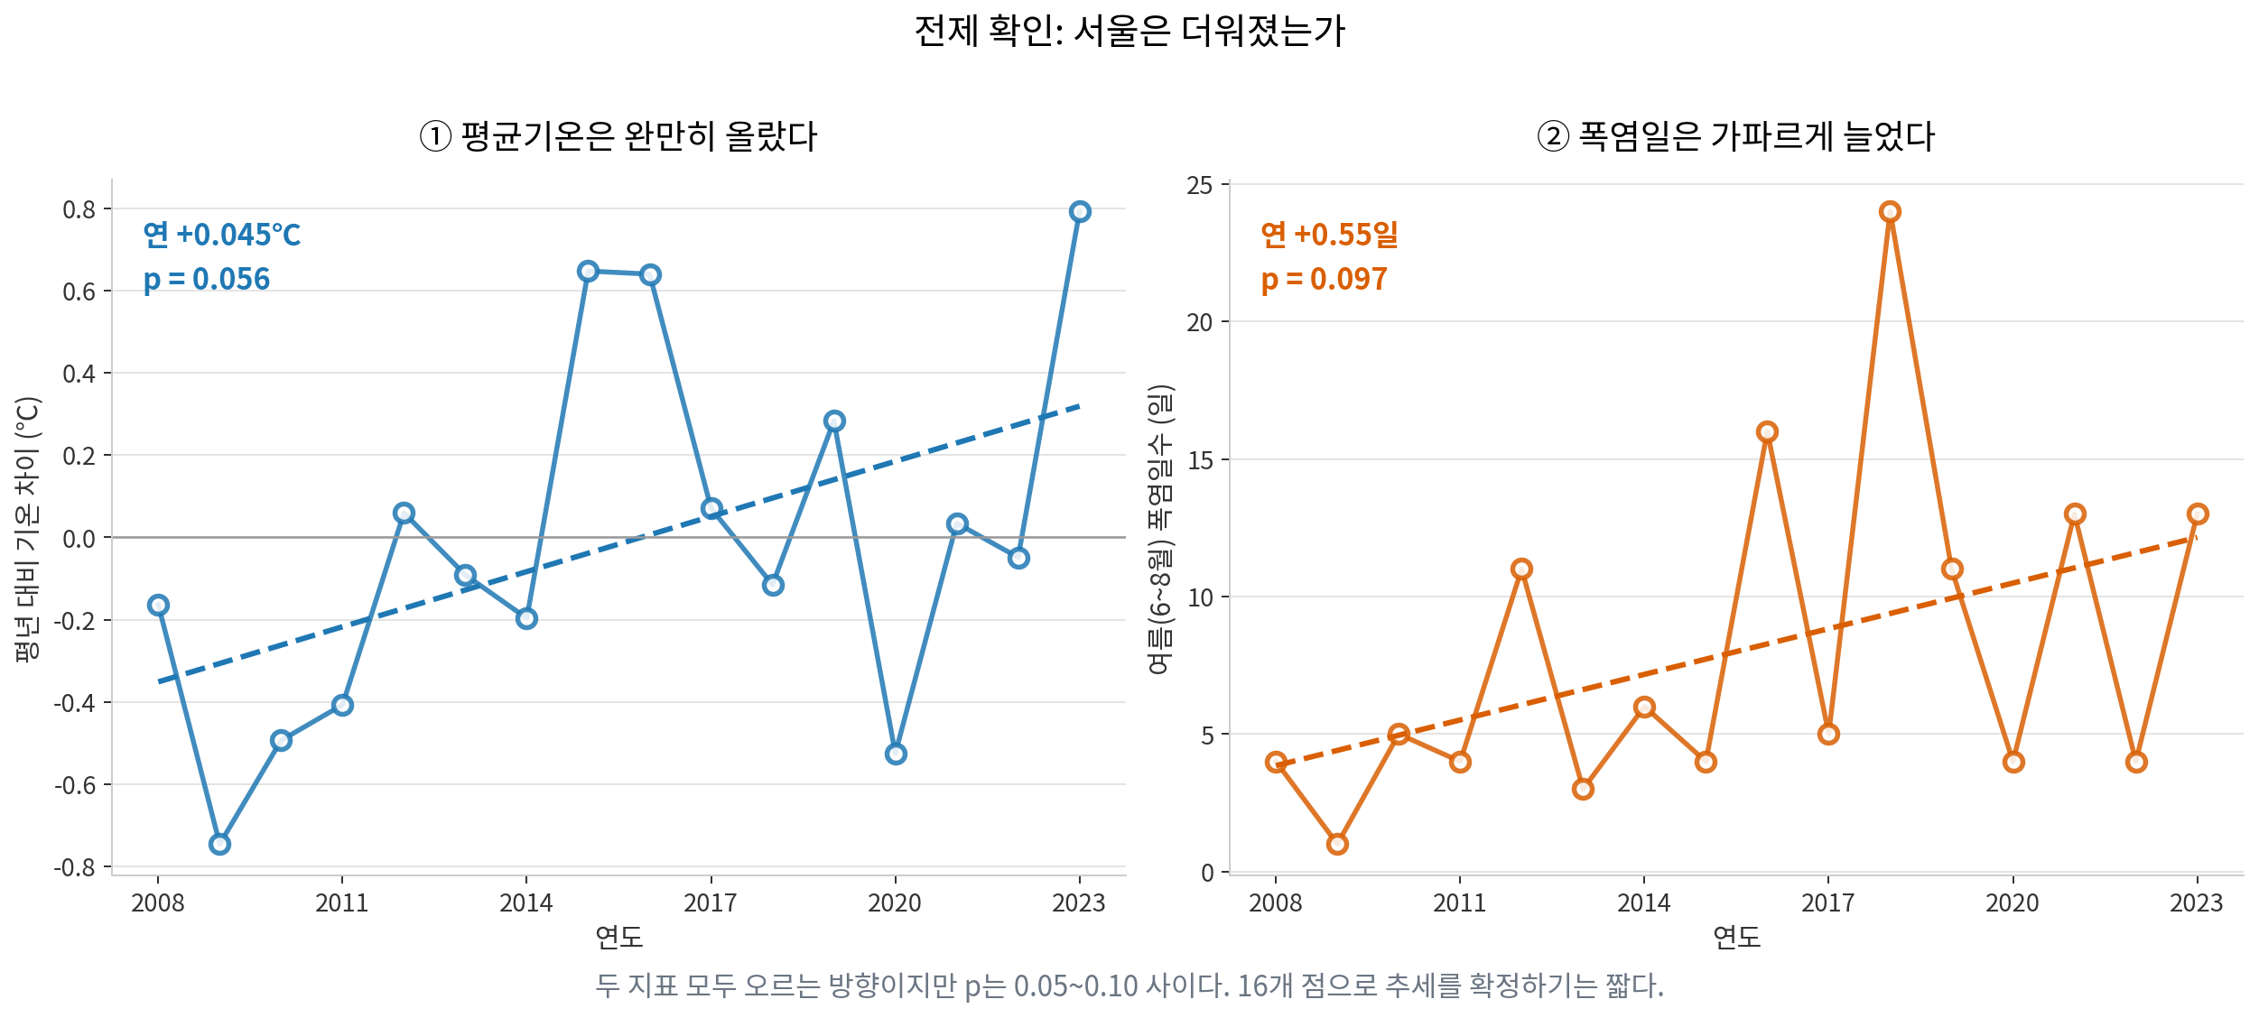
질문 2 — 온도는 실제로 올랐는가
"더워서 줄었다"를 따지려면 더워졌다는 전제부터 확인해야 합니다
Notes:
핵심: 평균기온은 완만, 폭염일은 4.75일 → 11.25일로 2.4배. 둘은 다른 이야기다.

Slide 17
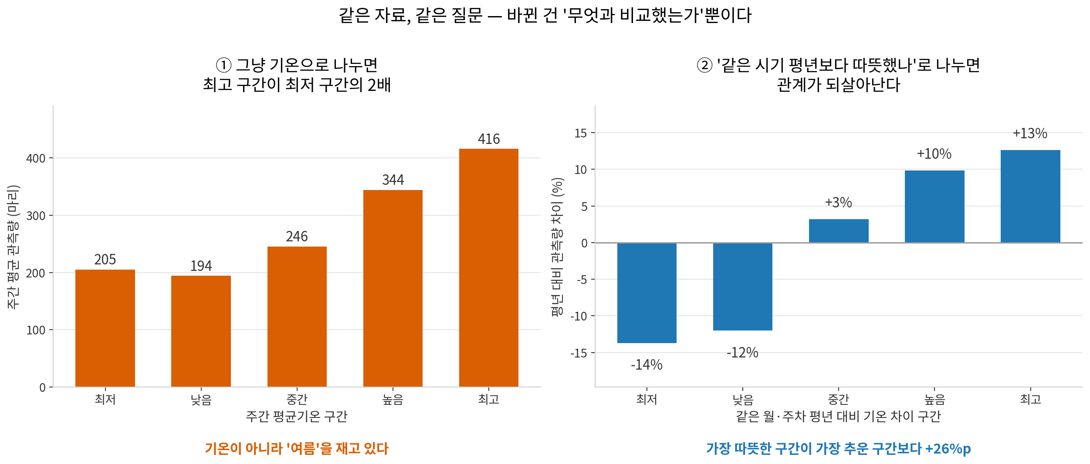
갈림길 ④
기온과 모기, 무엇과 비교할까요?
Notes:
오늘 강의에서 제일 중요한 슬라이드. 왼쪽은 기온이 아니라 '여름'을 재고 있다. 3초 멈추고 물어볼 것.

Slide 18
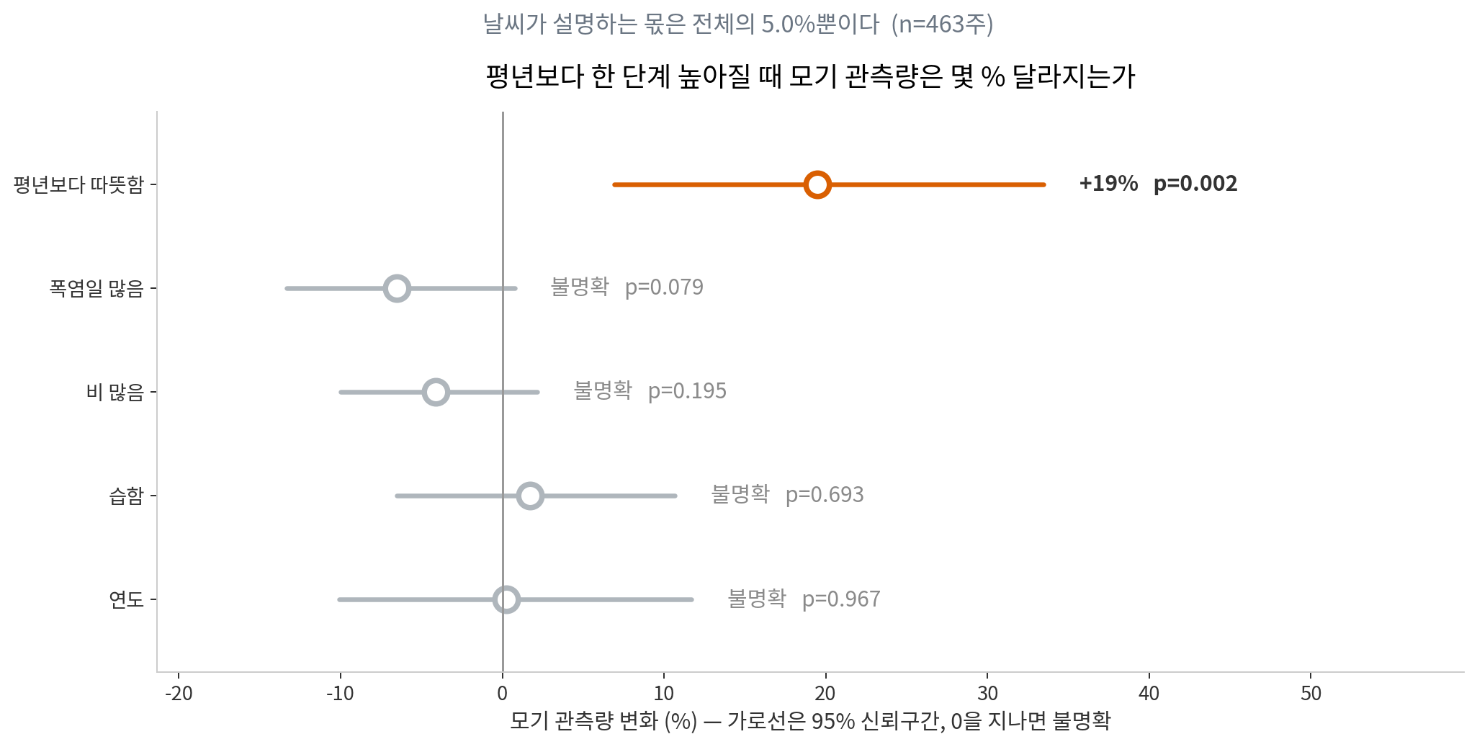
질문 3 — 무엇이, 얼마나 영향을 주는가
종속변수에 로그를 씌우고 독립변수를 표준화하면, 계수가 그대로 '몇 %'가 됩니다
Notes:
표준화 계수 0.195를 학생에게 설명할 수 없다. +19.5%는 바로 알아듣는다. 계산은 같고 읽는 법만 다르다.

Slide 19
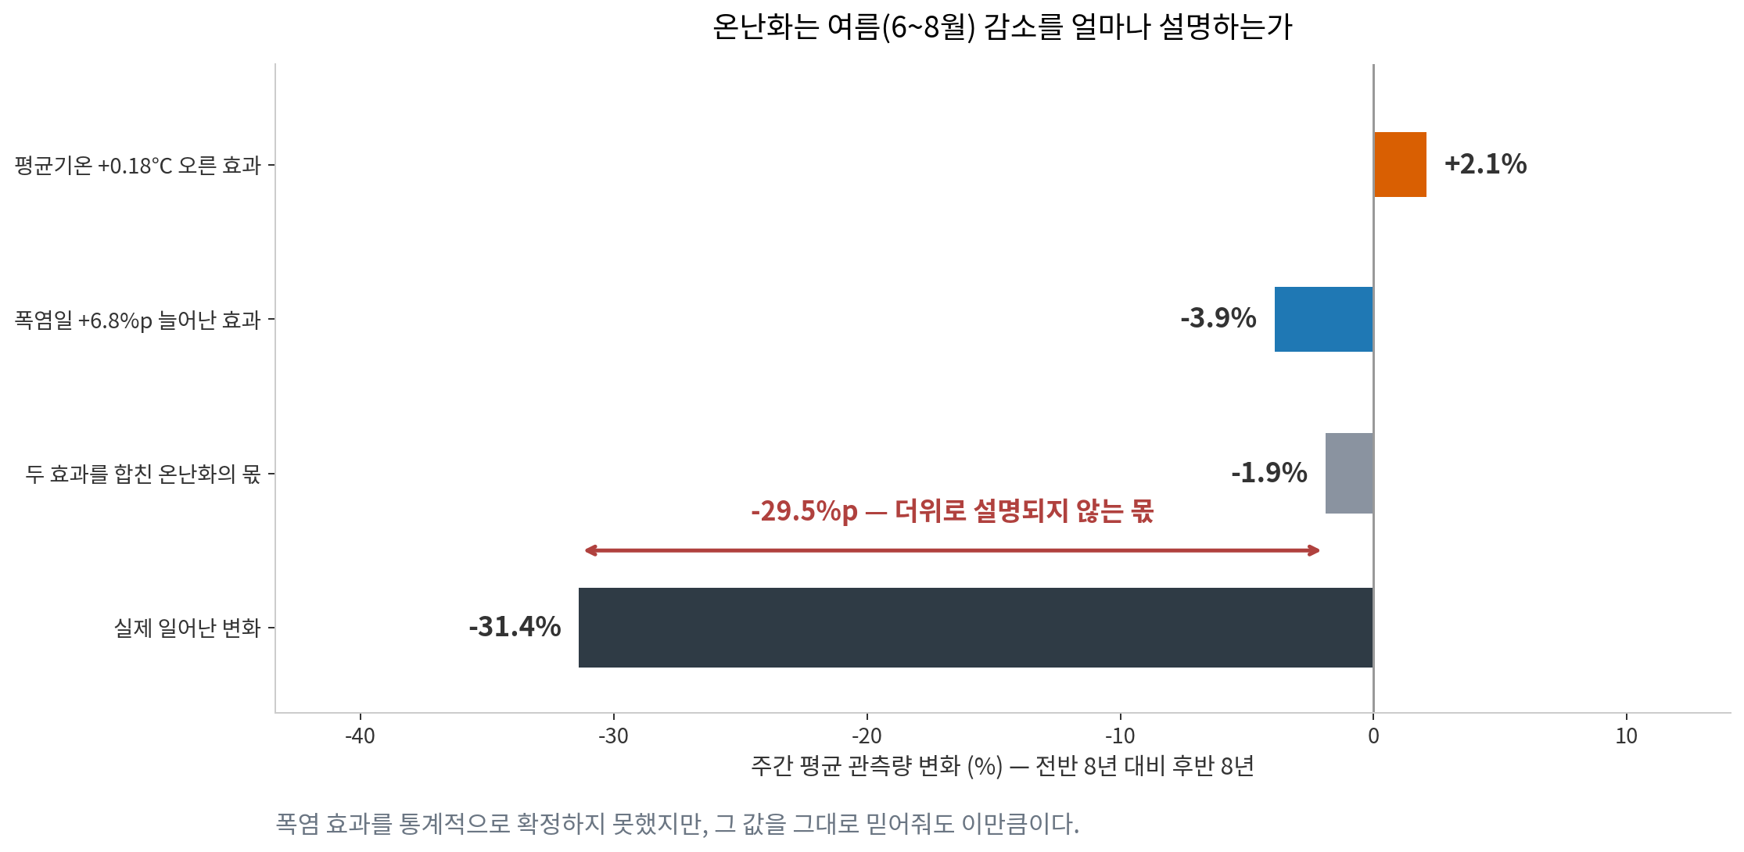
질문 4 — 그래서 "더워서 줄었다"가 맞는가
앞의 회귀는 '주 단위 날씨 변동'을 잽니다. 16년 온난화의 효과는 한 단계 더 계산해야 합니다
Notes:
두 번째 반전. 폭염 효과를 관대하게 믿어줘도 −1.9%. 실제는 −31.4%. 31% 중 2%를 설명한다.

Slide 20
인사이트
관찰(Fact) · 원인(Why) · 행동(Action) 세 단으로 씁니다
1
모기는 줄지 않았다. 옮겨갔다
관찰 여름 1.17 → 0.84배, 봄·가을 0.84 → 1.16배. 전체는 p=0.881로 변화 없음
행동 방역 일정을 여름에 몰아둔 관행을 재검토. 10~11월 강화, 4~5월 조기 개시 검토
2
"더워서 없다"는 크기가 안 맞는다
관찰 폭염일 2.4배 증가로 설명되는 여름 감소는 −1.9%. 실제는 −31.4%
행동 단일 원인 설명을 채택하기 전에 방역 예산·살충제 사용량 자료를 확보해 함께 넣어야 함
3
비교 대상을 맞추지 않으면 답이 뒤집힌다
관찰 절대 기온으로 2.0배 → 평년 대비로 26%p. 6~10월이면 "감소", 4~11월이면 "이동"
행동 어떤 시계열이든 '무엇과 비교하는가'를 먼저 정하고 시작할 것
Notes:
지침의 인사이트 템플릿이 Fact/Why/Action 3단. Action이 빠지기 쉬우니 강조.

Slide 21
여기서 멈춰야 합니다
좋은 분석은 자기가 모르는 것을 압니다
나머지 95%는 어디에?
R² = 0.050
방역 활동의 강도와 시점 — 자료에 없음
유문등의 개수·위치·장비 변경 — 원자료에 기록이 없음
도시 개발에 따른 서식지 변화, 정화조·하수구 관리
날씨로 설명되는 건
주 단위 변동의 5.0%뿐입니다
그 밖의 한계
2009·2010년 복사 의심 6주를 그대로 두었습니다. 전반기 평균이 왜곡됐을 수 있습니다
16년은 짧습니다. 계절별·기온 추세의 p가 모두 0.05~0.10 사이입니다
회귀계수는 관련성이지 인과가 아닙니다 — 오늘 말한 '왜'는 전부 가설입니다
Notes:
한계를 '말하는 것'과 '측정하는 것'은 다르다. R²를 제시하는 게 후자.

Slide 22
AI가 만든 걸 어떻게 검증했나
지침의 요구 — "생성된 코드·해석을 검증할 수 있다". 실제로 걸러낸 것들입니다
검증한 것
잡아낸 것
원자료를 눈으로 대조
AI는 못 찾았다. 2009·2010년 6개 주차가 동일한 것을 사람이 발견
0의 성격 확인
AI의 첫 코드는 2009년 9월 3주(0/418)를 실제 0으로 처리하고 있었다
결과가 질문에 답하는지
AI 회귀 차트는 '주 단위 변동'을 재고 있었다. 우리 질문은 '16년 온난화'였다
통계 가정 점검
16개 점에 HAC를 쓰니 p가 0.056 → 0.008. 소표본에서 못 믿을 값이라 제거
그래프를 전부 열어보기
AI는 7장 중 4장을 안 열어보고 넘겼다. 축 왜곡·글자 겹침이 남아 있었다
AI는 빠르게 만들어 줍니다. 그런데 '이게 내 질문에 답하고 있나'는 사람만 물을 수 있습니다.
Notes:
이 슬라이드가 오늘 제일 오래 남을 것. 실패 사례라서 그렇다.

Slide 23
이제 여러분 차례입니다
주제는 달라도 됩니다. 순서는 같습니다.
시계열 자료 1개 선정
출처·기간 명시, 데이터 포인트 100개 이상
분석 질문 3개 이상
데이터를 열기 전에 적을 것
결측치·이상치 처리
무엇을 어떤 기준으로 처리했는지 설명할 수 있을 것
시계열 분석 기법 2가지 이상
왜 그 기법을 골랐는지 한 줄씩
시각화 2개 이상
한 장에 한 메시지
인사이트 3개 이상
관찰 · 원인 · 행동 세 단으로
AI 사용 로그
무엇을 시켰고, 어떻게 검증했는지
Notes:
마지막. 학생이 이 화면을 사진 찍게 둘 것.

